Slide 1
Sepsis Log Data
Lukas Steininger

Slide 2
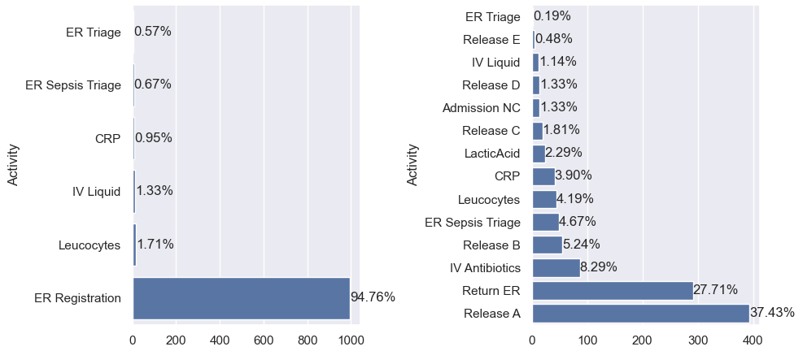
Release of Patients
Verwirrende Verwendung von Release Events
  Release B – E selten verwendet

Slide 3
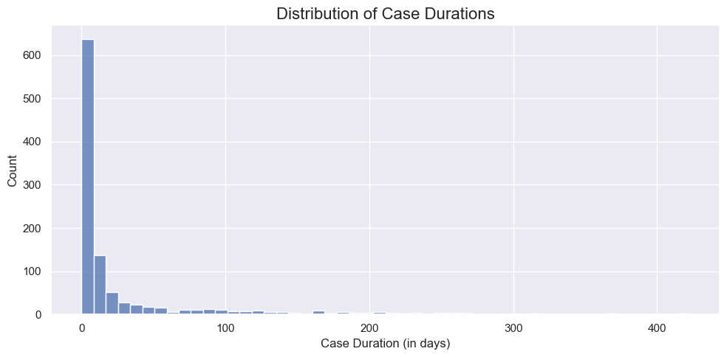
Distribution of Case Duration
Längster Trace: ~ 1 Jahr, 2 Monate
  Endet mit ”Return ER”

Slide 4
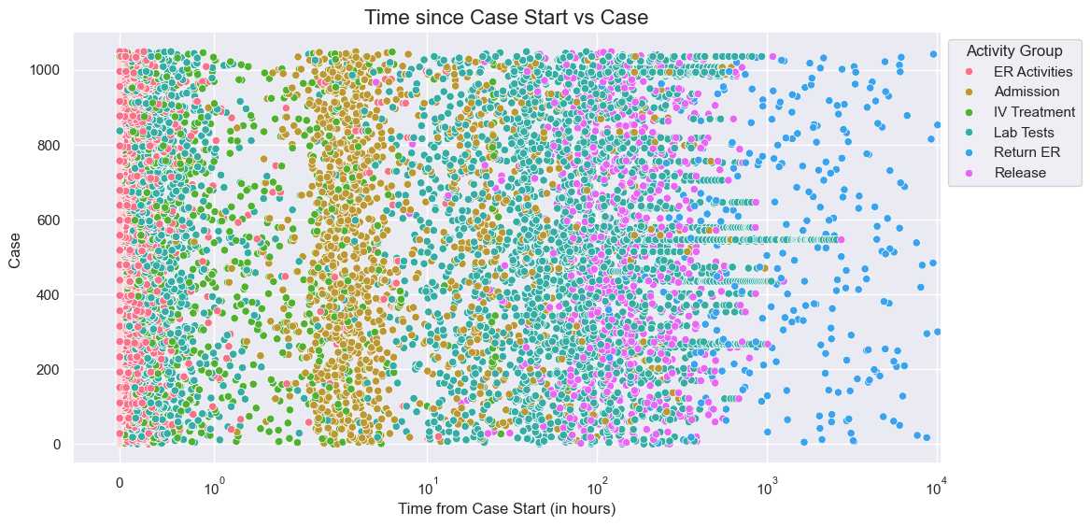
Activities over Time
Ablauf der Aktivitäten über relative Case-Dauer

